Slide 3
Mezolīts – daba, cilvēku nodarbošanās
2.44 min

Slide 4
Pārbaudi,
noskatoties
0.40 min
video!

Slide 5
Augu, dzīvnieku, klimata izmaiņas mezolītā
0.40 min

Slide 7
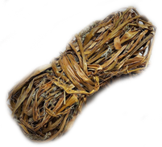
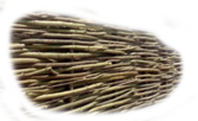
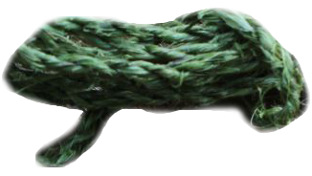
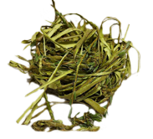
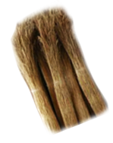
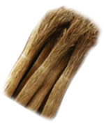
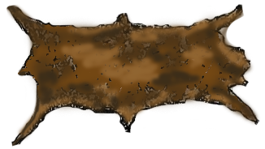
Ctrl+C un V

Slide 8
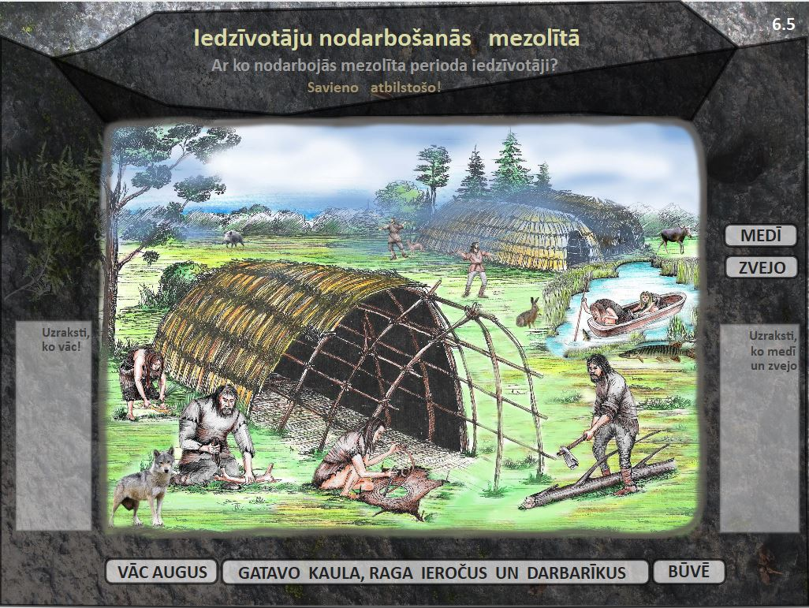

Slide 9
Rotātā Zvidzes kaula plāksnīte
2.58 min

